Slide 1

Игра-викторина по творчеству
Габдуллы Тукая

Slide 2

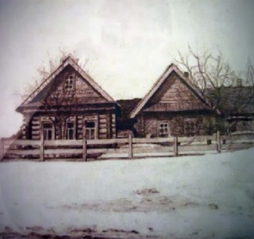
Назовите деревню, в которой родился Г.Тукай:
1. КУШЛАВЫЧ
2. КЫРЛАЙ
3. ОЧИЛЕ
КУШЛАВЫЧ

Slide 3

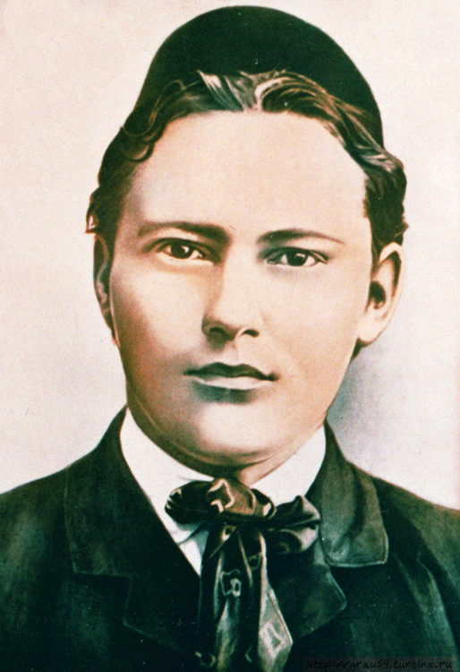
Назовите дату рождения поэта:
1. 26 марта
2. 26 апреля
3. 1 мая
26 апреля

Slide 4

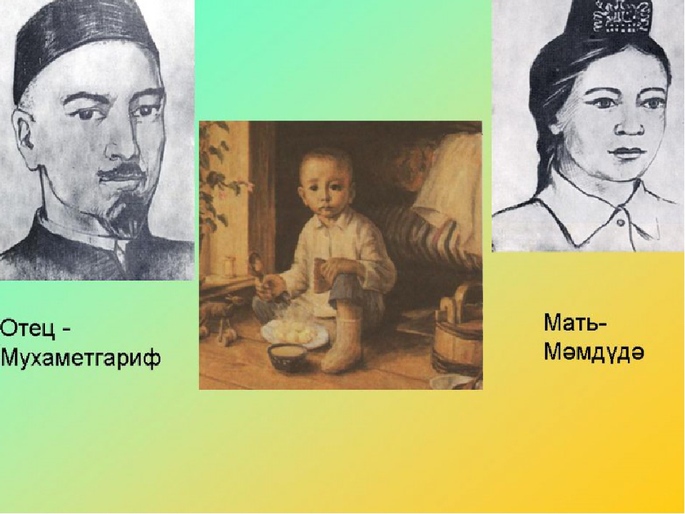
В какой семье родился Г.Тукай?
1. В семье учителя.
2. В семье деревенского муллы.
3. В богатой семье.
В семье деревенского муллы.

Slide 5

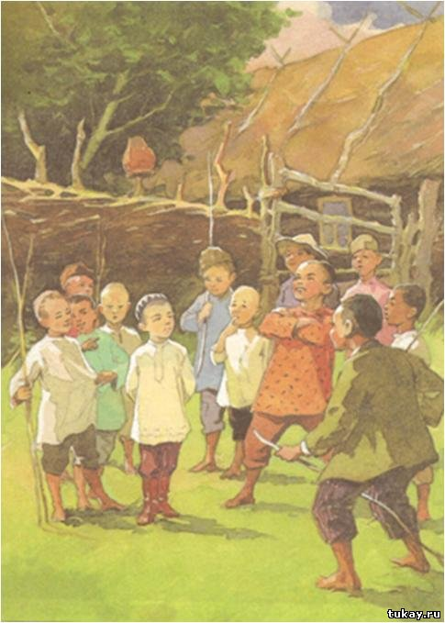
В каком возрасте стал круглой сиротой?
1. В 4 года.
2. В 5 месяцев.
3. В 10 лет.
В 4 года.

Slide 6

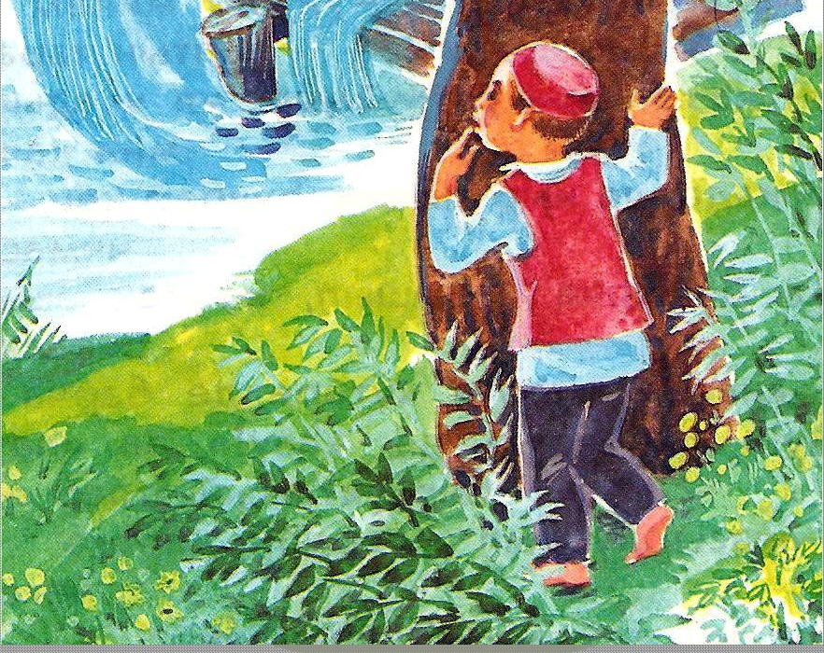
Что украл деревенский мальчишка в сказке Г. Тукая «Водяная» - «Су анасы»?
1. Золотой гребень
2. Платье
3. Зеркало
Золотой гребень

Slide 7
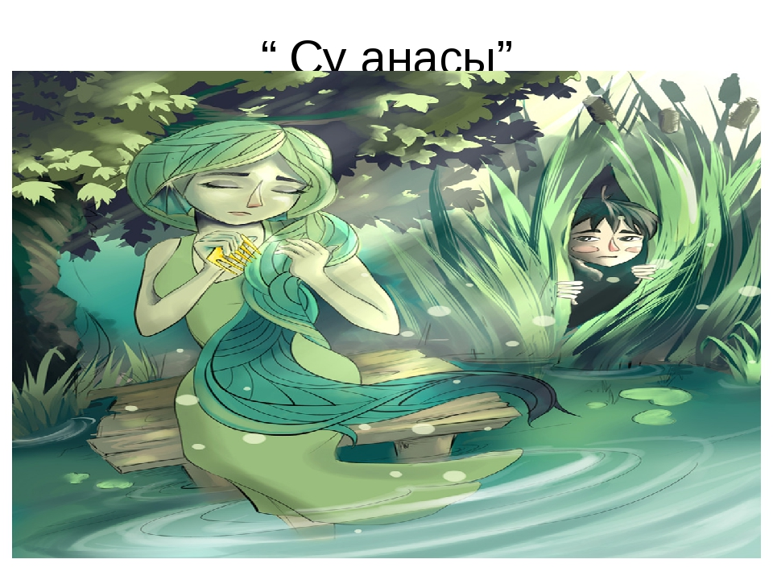
Кого боится Су анасы?
1. Людей
2. Собак
3. Зверей
Собак

Slide 8
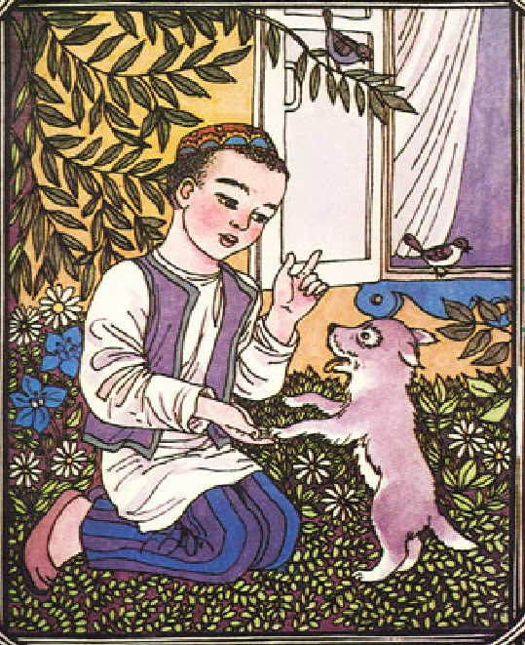
Кто является учеником в детском стихотворении
Г. Тукая «Забавный ученик»?
1. щенок
2. котенок
3. птенец
щенок

Slide 9

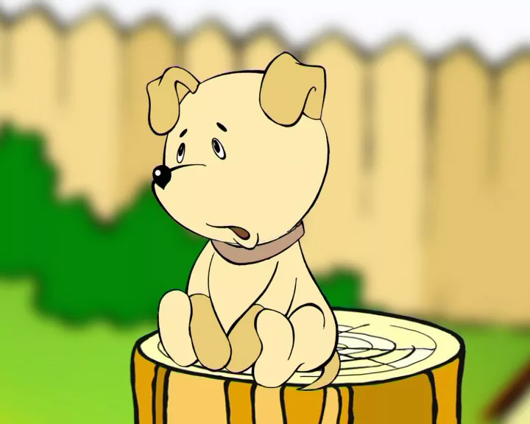
Как звали забавного ученика?
1. Шарик
2. Акбай
3. Лайка
Акбай

Slide 10

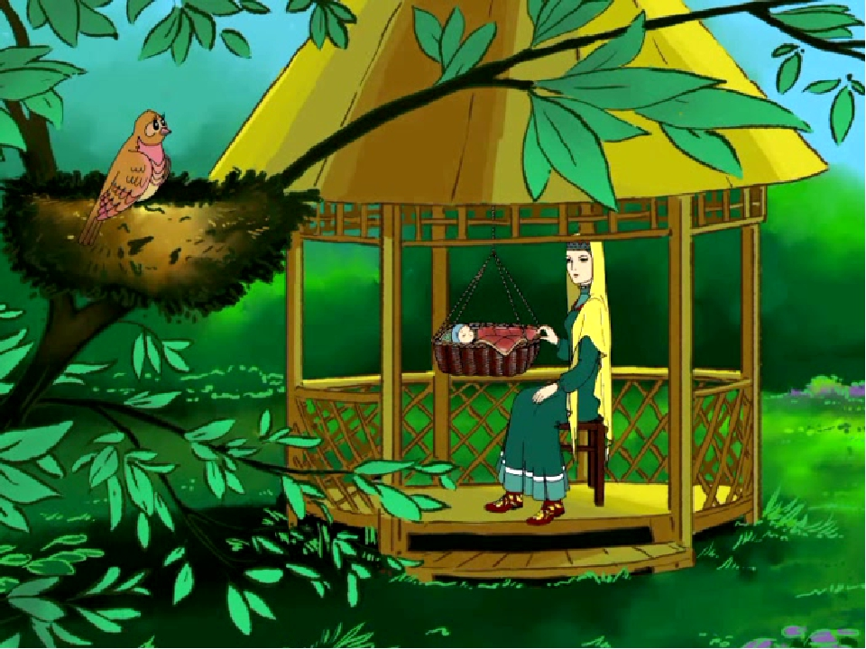
Какая песня на стихи поэта стала неофициальным гимном татарского народа?
1. «Родной язык»
2. «Колыбельная»
3. «Молитва матери»
«Родной язык»

Slide 11
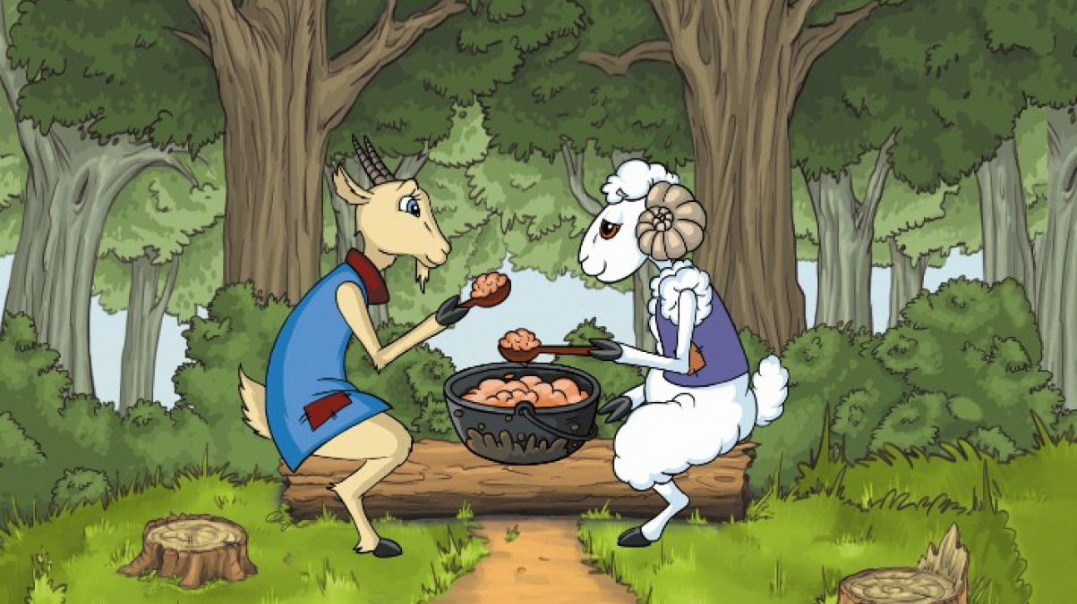
Что варили волки в «Сказке о Козе и Баране? »
1. Суп
2. Каша
3. Картошка
Каша

Slide 12

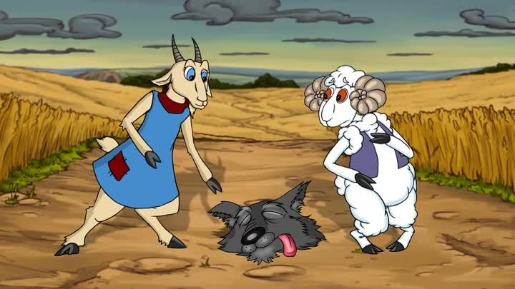
Что нашли Коза и Баран на дороге?
1. Мешок
2. Хлеб
3. Голова
Голова
?

Slide 13

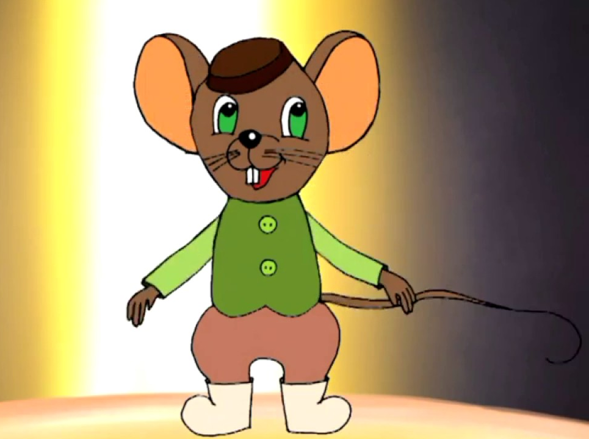
Куда попала мышь в стихотворении Тукая?
1. Погреб
2. Молоко
3. Дом
Молоко

Slide 14

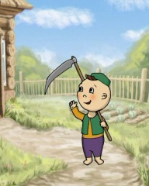
Кого кормил герой Гали ?
1. Корова
2. Коза
3. Собака
Коза

Slide 15

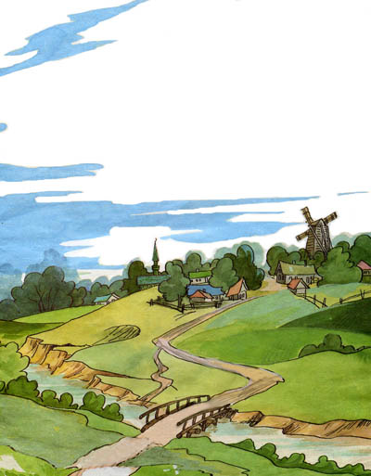
Природа, какой деревни воспета поэтом в сказке «Шурале»?
1. Кушлавыч
2. Кырлай
3. Очиле
Кырлай

Slide 16

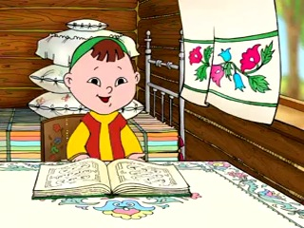
Кто зовет мальчика играть в стихотворении Тукая?
1.Кошка, корова, бабочка
2. Солнце, соловей, яблоня
3. Луна, щенок, воробей
Солнце, соловей, яблоня

Slide 17


МОЛОДЕЦ!
АФӘРИН!

